Slide 1
Audit Carrefour Express
Magasin : BEJA
28/12/2020
M Souheil DRAOUI

Slide 2
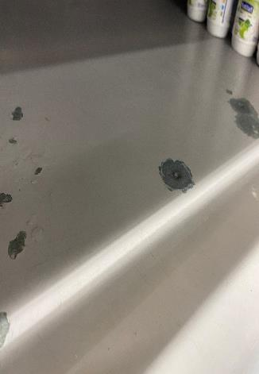
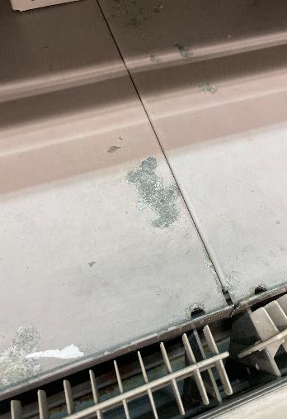
PLS: Ecaillement de la peinture du meuble d’exposition des yaourts.

Slide 3
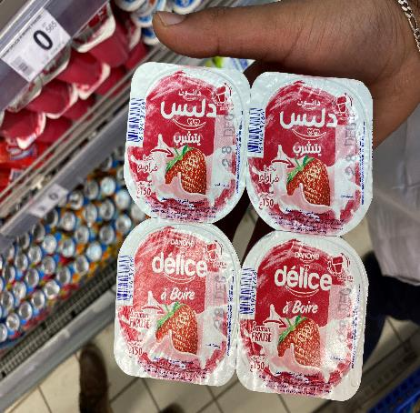
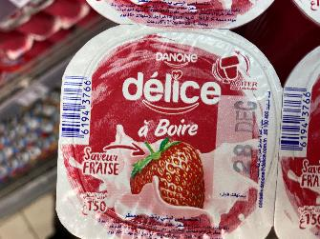
PLS: Dépassement de la date de retrait (DLC-2) des yaourts (28/12/2020).

Slide 4
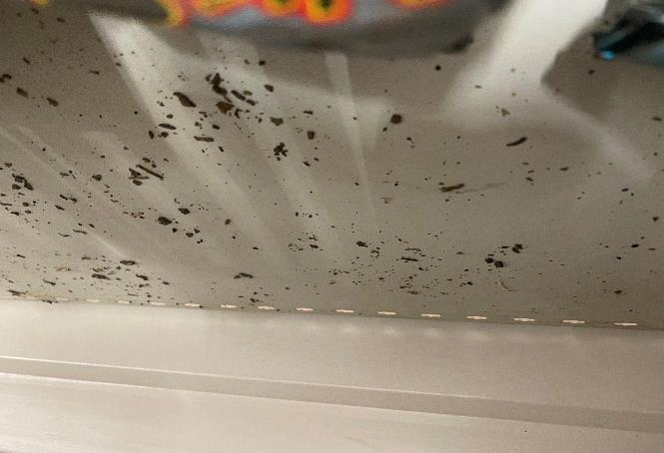
PGC: Etat de propreté insatisfaisant au niveau des linéaires d’exposition.

Slide 5
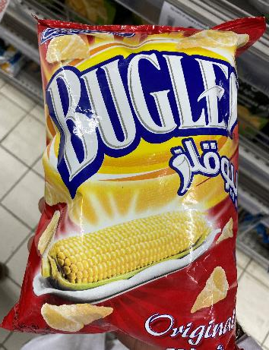
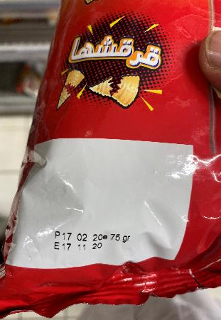
PGC: Présence d’un paquet de chips périmés depuis le 17/12/2020.

Slide 6
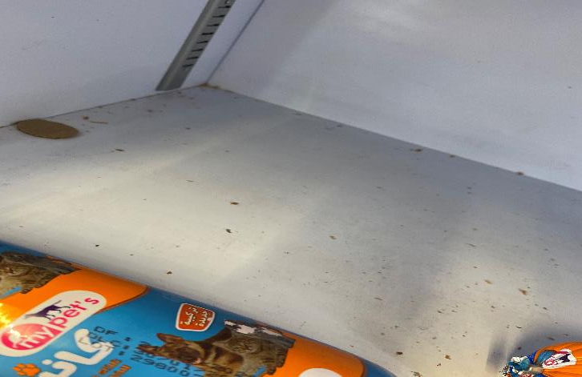
PLS: Etat de propreté insatisfaisant du meuble Petfood.

Slide 7
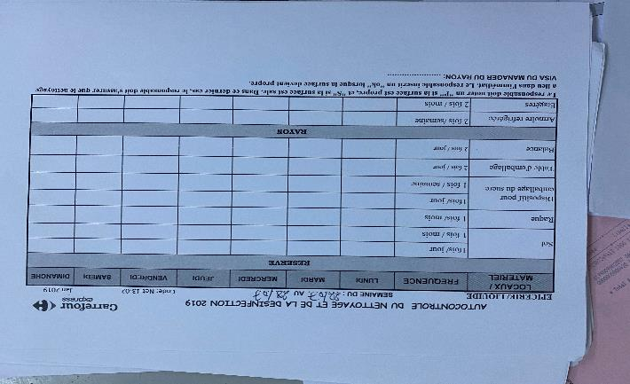
PGC: Absence de l’enregistrement de l’autocontrôle du nettoyage et désinfection du 22/07 au 28/07.

Slide 8
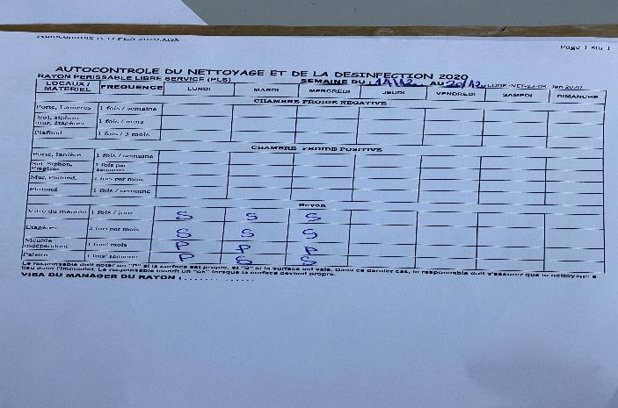
PLS: L‘enregistrement de l’autocontrôle du nettoyage et désinfection est partiellement remplie du 14/12 au 20/12.

Slide 9
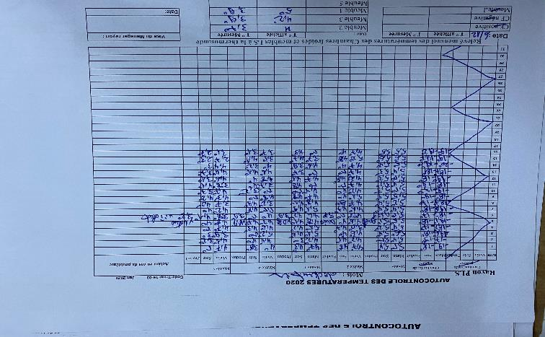
PLS: L‘enregistrement de l’autocontrôle des températures été effectué jusqu’au le 16/12.

Slide 10
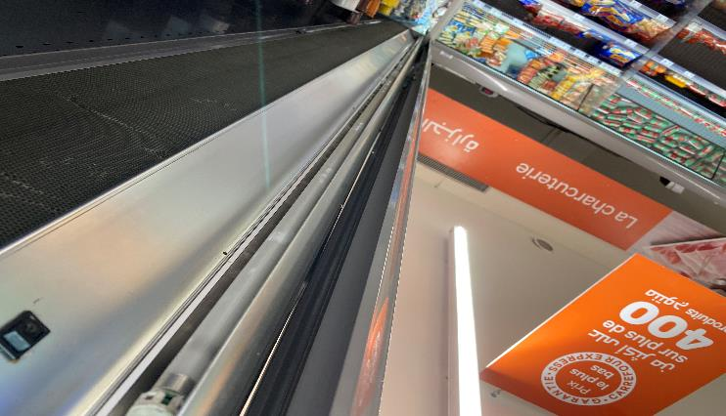
PLS: Les lampes du meuble d’exposition des yaourts ne sont pas fonctionnelles.

